Slide 1
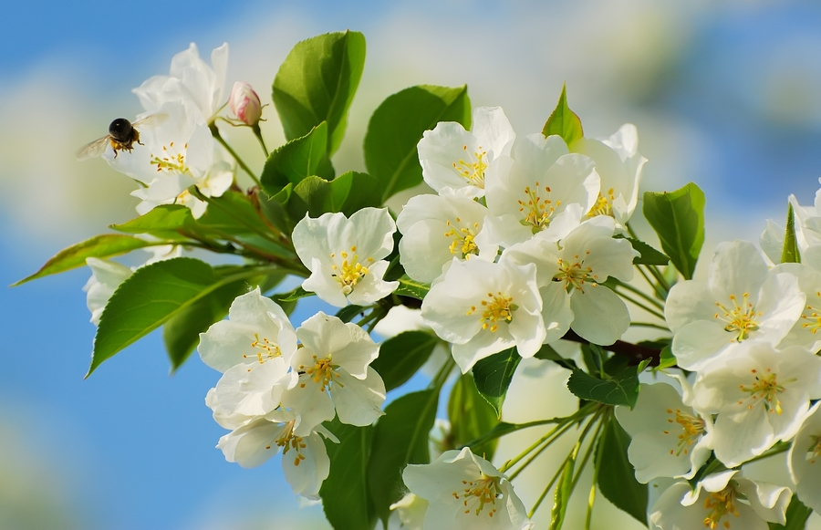
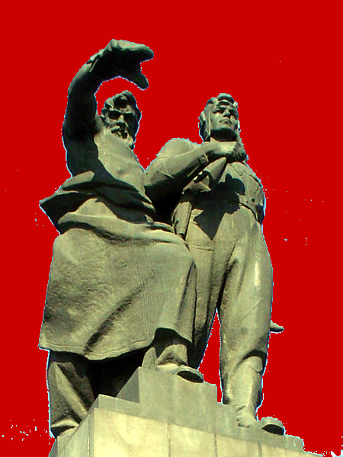

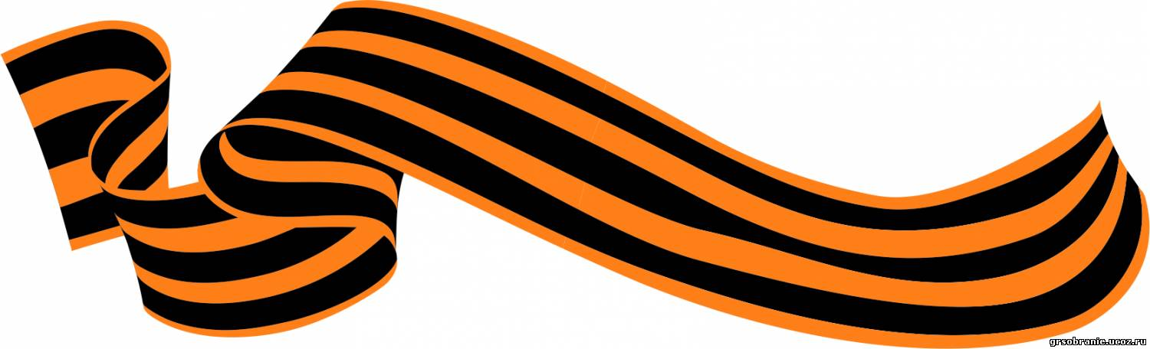
70 лет
Великой
Победы!

Slide 2
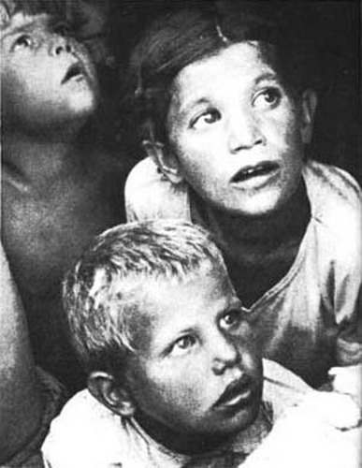
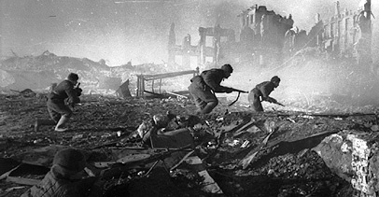
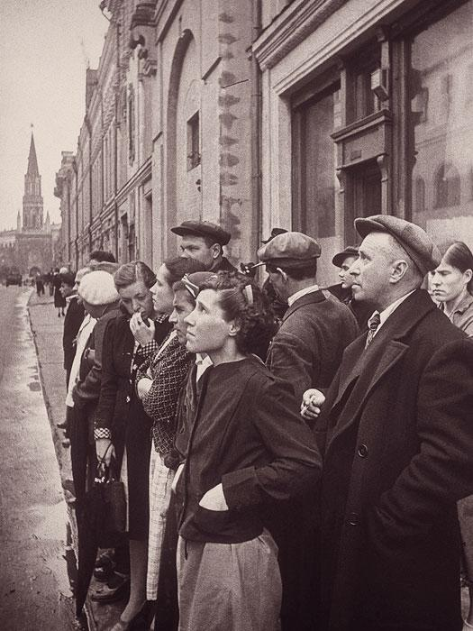
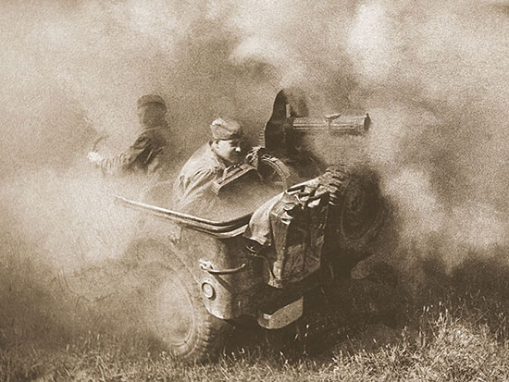

Slide 3
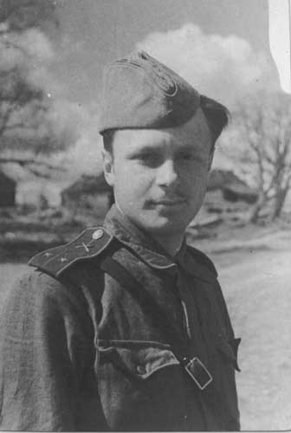
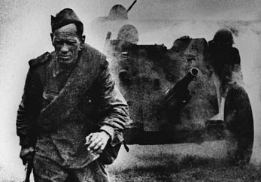
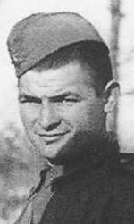
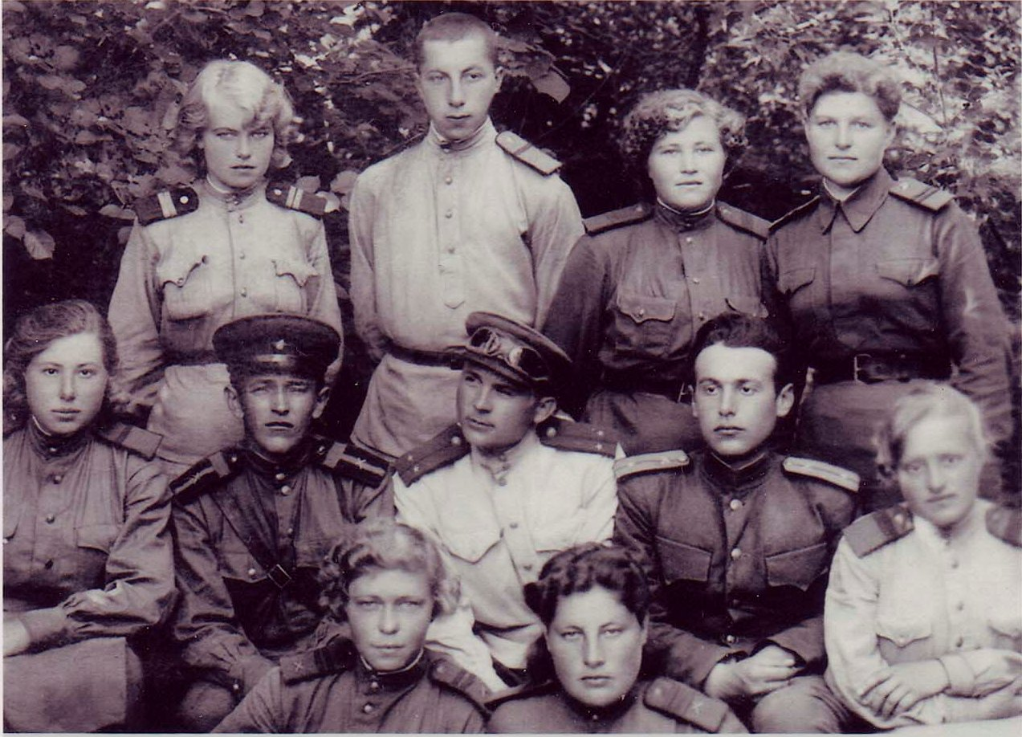
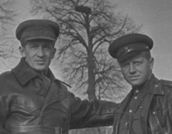

Slide 4
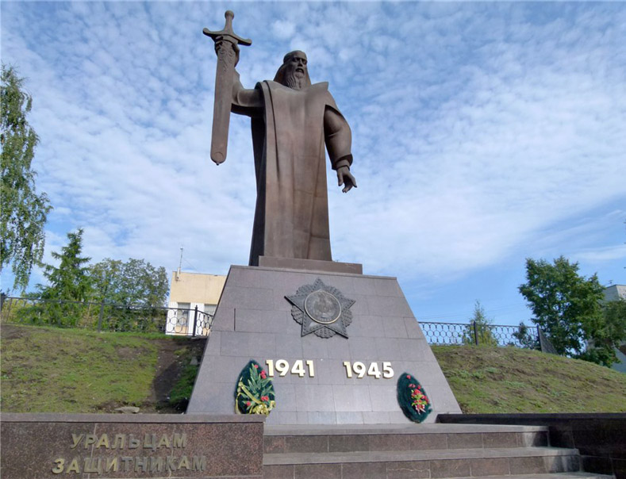
Седой Урал символ Победы в Великой Отечественной войне

Slide 5
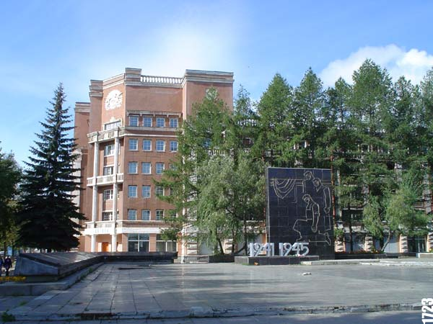
Мемориал павшим уралмашевцам

Slide 6
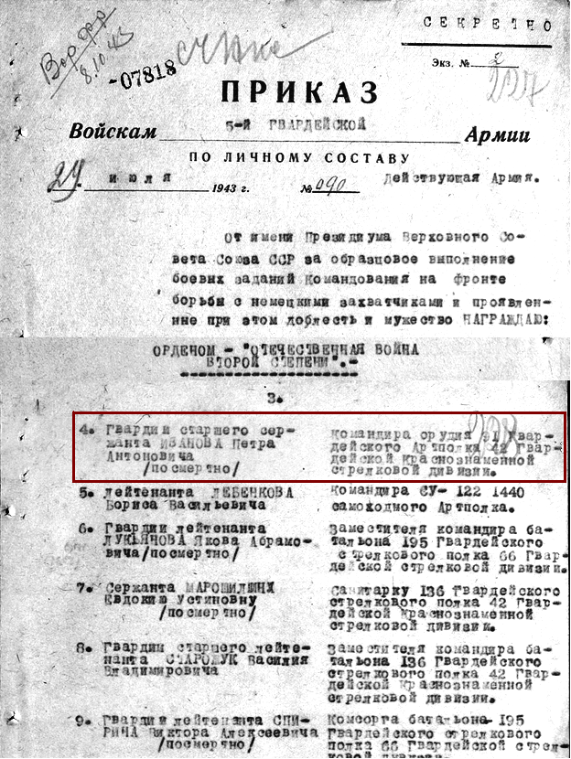
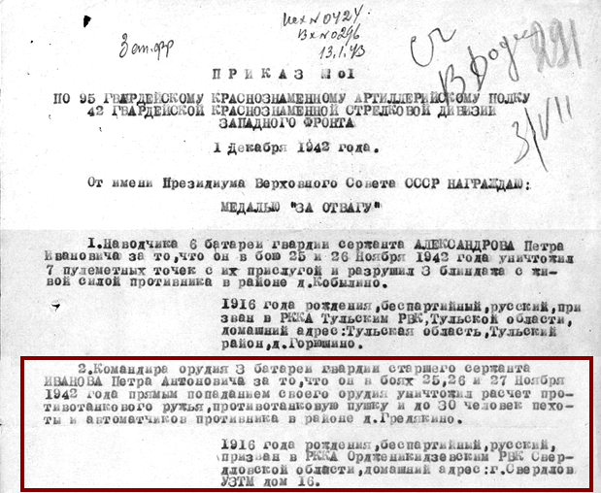
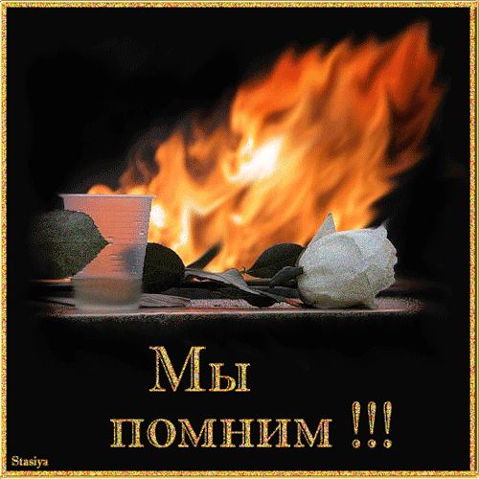


Slide 7
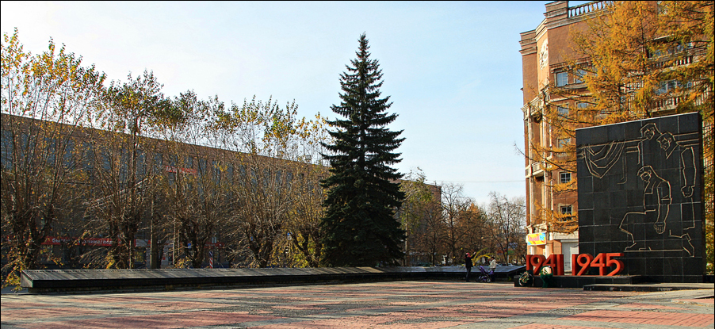
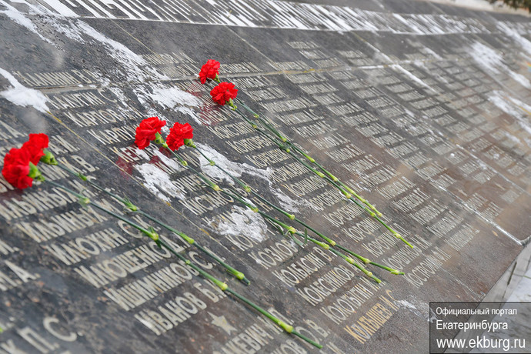
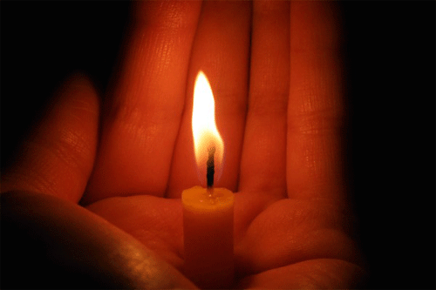

Slide 8
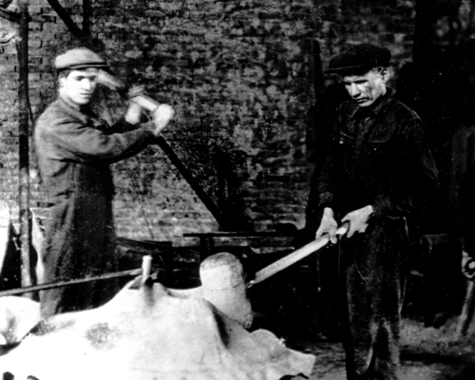
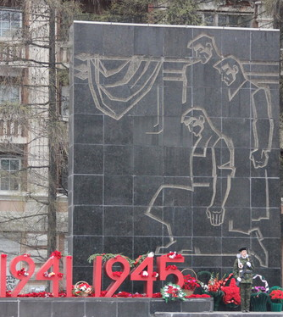
Осталась навеки нам память живая…

Slide 9
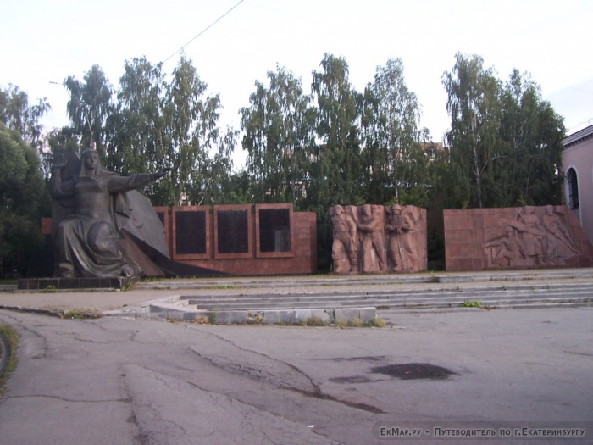
Мемориал памяти рабочих ВИЗа, погибших на фронтах ВОВ

Slide 10
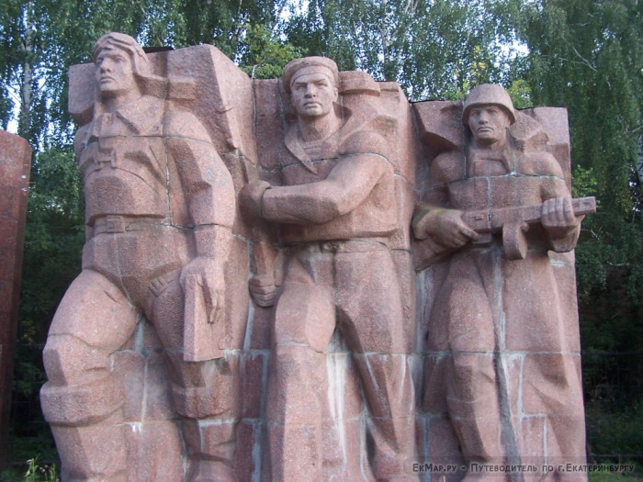

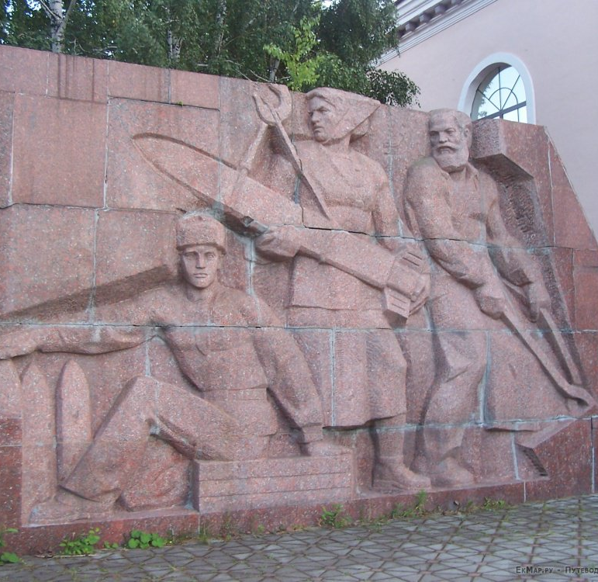
И не холодный камень
под рукою.
Он боль ушедших
столько лет хранит,
Что их тепло
нам отдает с тобою.
А память высший суд вершит

Slide 11
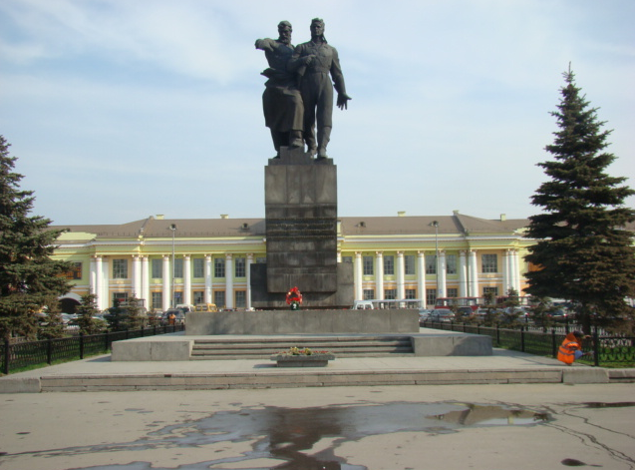
Памятник воинам Уральского добровольческого танкового корпуса

Slide 12
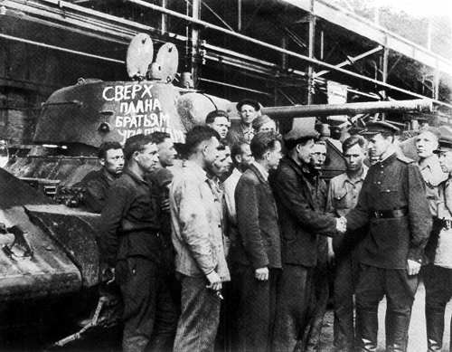
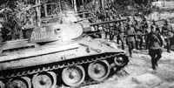
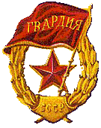
Решил уральский
трудовой народ,
Что корпус танковый
он фронту соберет

Slide 13
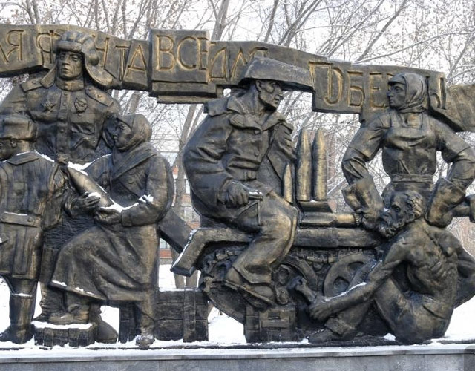

Детям – труженикам войны

Slide 14
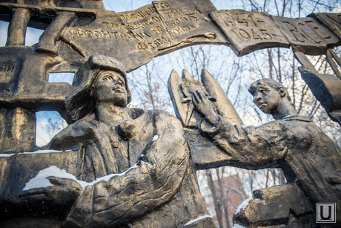
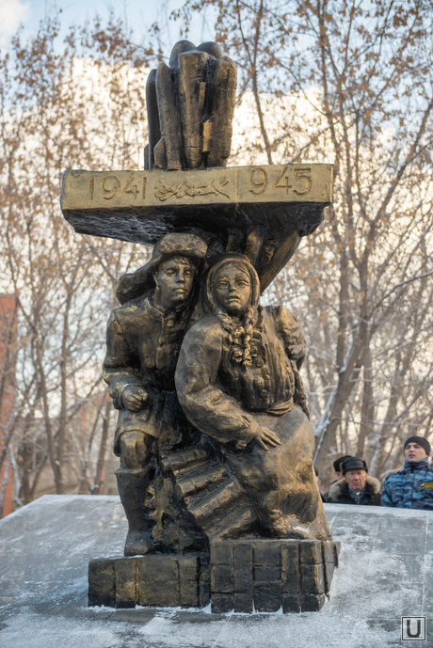
И пусть им роста
не хватало,
Вставали на помост
мальцы.
Точили, резали,
сверлили…
И знали: ждут их труд
бойцы

Slide 15
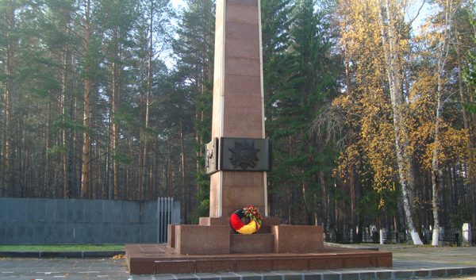
Широкореченский мемориал в память о воинах, умерших от ран в госпиталях города Свердловска в 1941 -1945 гг.

Slide 16
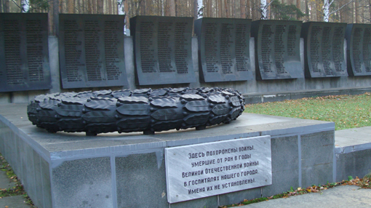
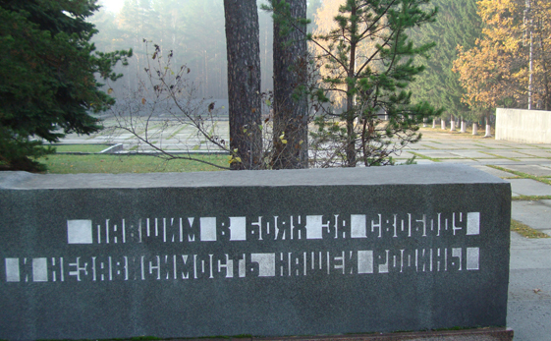
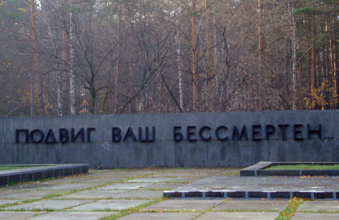
На братском кладбище
солдатам той войны
Поклонимся,
И возложим цветы…

Slide 17
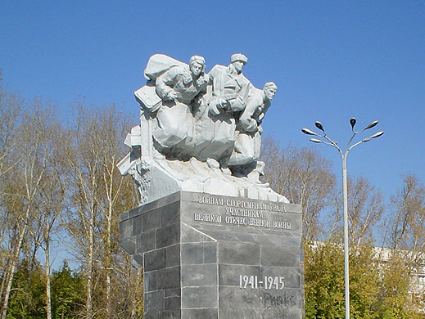
Памятник воинам-спортсменам Урала участникам Великой Отечественной войны 1941-1945 гг.

Slide 18
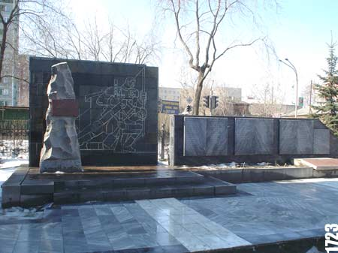
Мемориальный комплекс студентам и сотрудникам горного института, павшим в боях за Родину

Slide 19
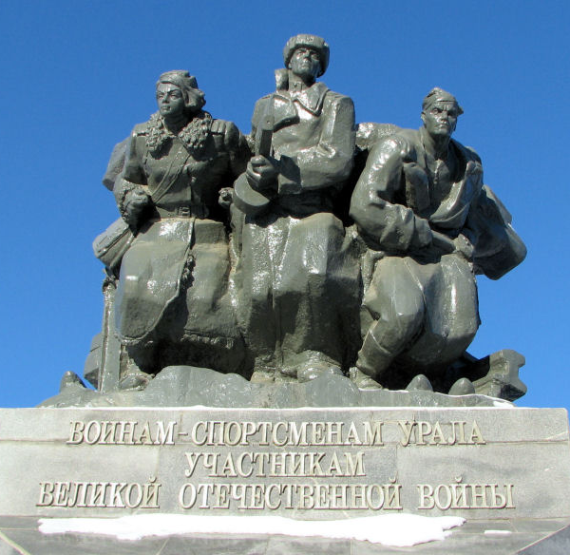
Судьба такая – чтобы жить тебе,
Они себя когда-то не жалели

Slide 20
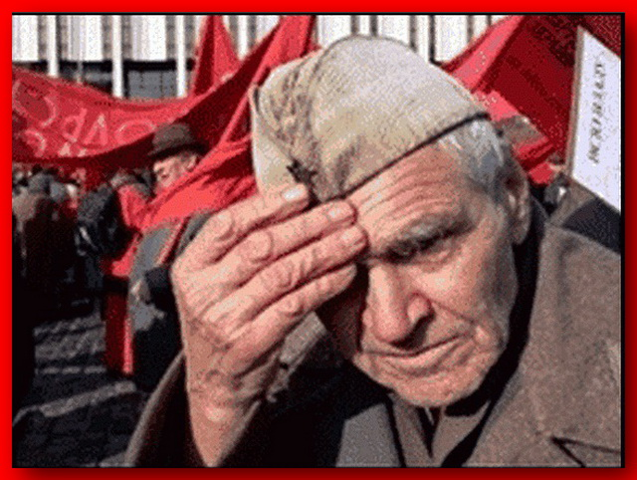
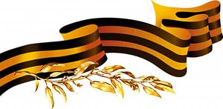
Мы в памяти сберечь сумеем всех,
Солдату благодарны поколенья.
Ждет в будущем лишь тех из нас успех,
Кто к прошлому относится с волненьем.

Slide 21
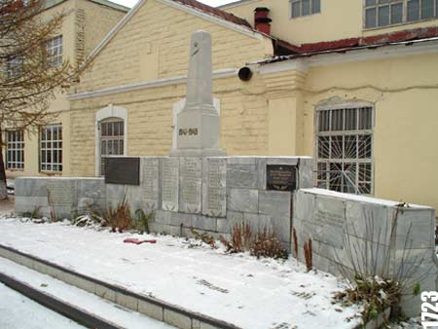
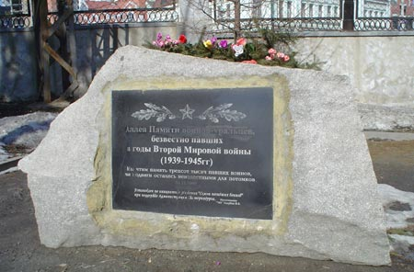
Железнодорожникам , павшим во время ВОВ
Воинам-уральцам, безвестно павшим
в годы Второй мировой войны

Slide 22
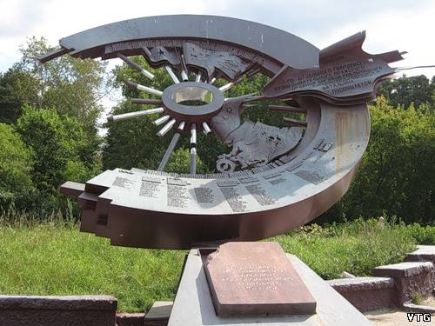
Памятник воинам-мотоциклистам 7-го отдельного гвардейского разведывательного Пражского батальона

Slide 23
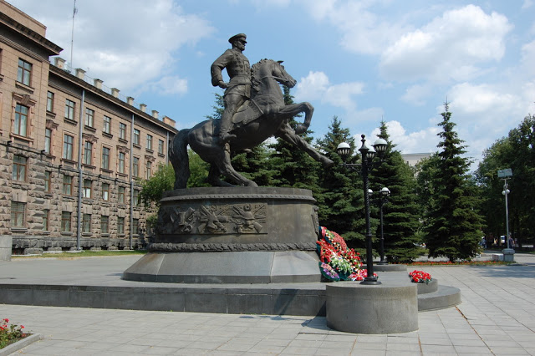
Памятник Г.К. Жукову – Маршалу Победы

Slide 24
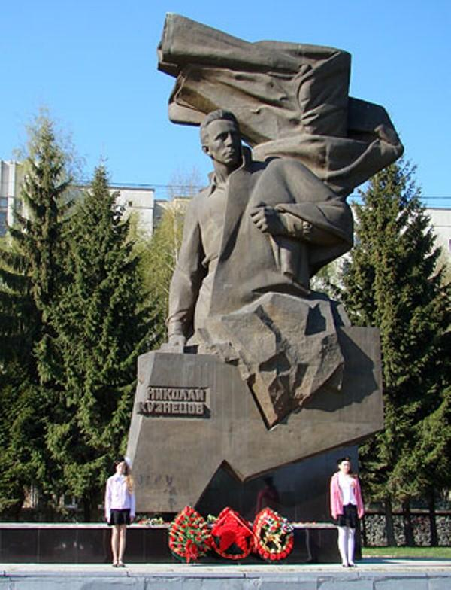
Кузнецову Н.И. разведчику, Герою Советского Союза

Slide 25
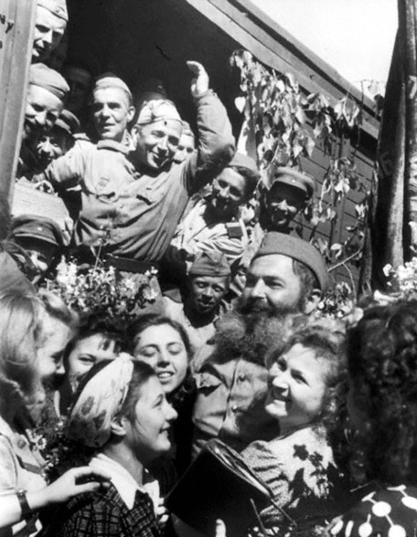
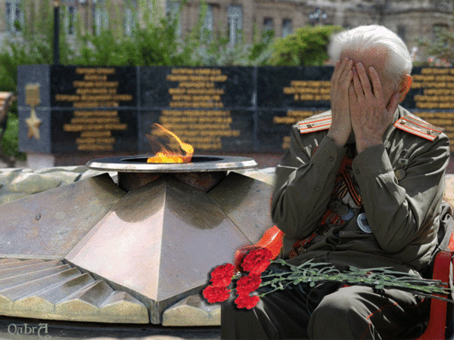
В этот день и счастливый, и горький
Не забудьте сказать ветеранам
Слово доброе. Просто «спасибо».
Мы живем. Это их нам награда.

Slide 26

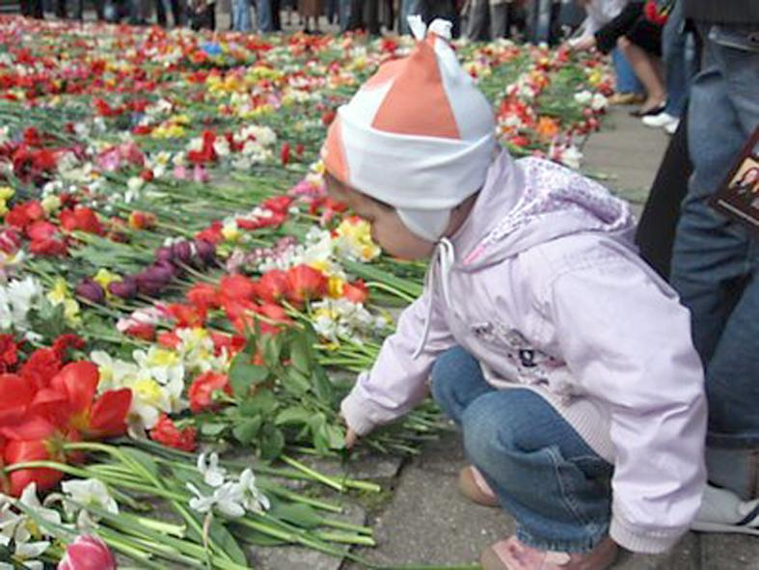

Slide 27

Копакова Ирина Эдуардовна
Учитель русского языка и литературы
МОАО лицей № 100
В презентации использованы стихи
Киряковой В.Н.

Slide 28
Памятники Екатеринбурга, посвященные ВОВ
Седой Урал – символ Победы в Великой Отечественной войне. Исторически место размещения памятника связано с площадью Обороны. Здесь в годы Великой Отечественной войны формировались воинские подразделения, отсюда бойцы уходили на фронт. Скульптор Г.А. Геворкян, архитекторы С.А. Гладких, Ю.А. Безрукова. 2005 г. Площадь Обороны
Мемориал уралмашевцам, погибшим в годы Великой Отечественной войны. Скульпторы И.И.Симонов и С.П.Романов, архитектор Г.И. Белянкин. 1969 г. Орджоникидзевский р-н; площадь Первой пятилетки.
Мемориальный комплекс войнам-визовцам, погибшим на фронте в годы Великой Отечественной войны. Скульпторы А.И. Бельдюжкин, А.С. Новиков, А.В. Рыбкин.
Верх-Исетский р-н; площадь Субботников.
Памятник воинам Уральского добровольческого танкового корпуса. Скульпторы В.М. Друзин, П.А. Сажин, архитектор Г.И. Белянкин. 1962 г. Привокзальная площадь.

Slide 29
Детям войны– труженикам тыла
"И будем жить! И будем помнить!" – эти слова высечены на мраморном постаменте памятника , который 14 ноября 2014г был открыт на пересечении улицы Фронтовых бригад и проспекта Космонавтов в Екатеринбурге.
Автор памятника – Константин Грюнберг.
Широкореченский мемориал в память о воинах, умерших от ран в госпиталях города Свердловска в 1941 -1945 гг. Скульптор Ф.Ф. Фаттахутдинов, архитектор Г.И. Белянкин. 1975 г.
Верх-Исетский р-н; Широкореченское кладбище.
Памятник воинам-спортсменам Урала участникам Великой Отечественной войны 1941-1945 гг. Скульпторы К.В. Грюнберг, В.А. Говорухин, архитектор А.Ю. Истратов. 1996. Ул. Большакова, 90; аллея Дворца спорта.
Мемориальный комплекс студентам и сотрудникам горного института, павшим в боях за Родину в годы войны. 1975 г.
Ленинский р-н; ул. Куйбышева, 30.
Памятник железнодорожникам, погибшим в годы Великой Отечественной войны 1941-1945 гг.
Ул. Вокзальная, депо в районе старого вокзала.

Slide 30
Аллея Памяти воинов-уральцев, безвестно павших в годы Второй мировой войны 1939-1945 гг. 1997 г.
Ул 8 Марта/ул. Радищева, дендрологический парк. Октябрьский р-н:
Памятник воинам-мотоциклистам 7-го отдельного гвардейского разведывательного Пражского батальона. Центральный парк культуры и отдыха им. В.В. Маяковского.
Памятник маршалу Г.К. Жукову. Легендарный маршал командовал Уральским военным округом в 1947-1953 гг. Скульптор К.В. Грюнберг, архитекторы Г.И. Белянкин и С.А. Гладких, 1995 г.
Просп. Ленина, 71. Памятник Герою Советского Союза легендарному разведчику Н.И. Кузнецову. Скульптор В. Егоров, архитектор Г.И. Белянкин. Ул. Культуры/ул. Фестивальная; площадь ДК УЗТМ.

